Slide 1


Изучение системы Habilis
Преподаватель: Шакенов Калижан Бахытжанович, Ph.D., ассоц. проф. кафедры «Энергетика»
k.shakenov@satbayev.university

Slide 2
Содержание
Описание стенда
Описание выполнения работы
Результаты измерений

Slide 3
По завершению урока Вы будете знать:
Структуру стенда Хабилис
Способы включения и управления стенда
Правила электробезопасности

Slide 4
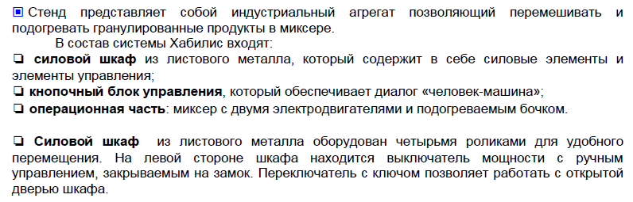
Структура стенда

Slide 5
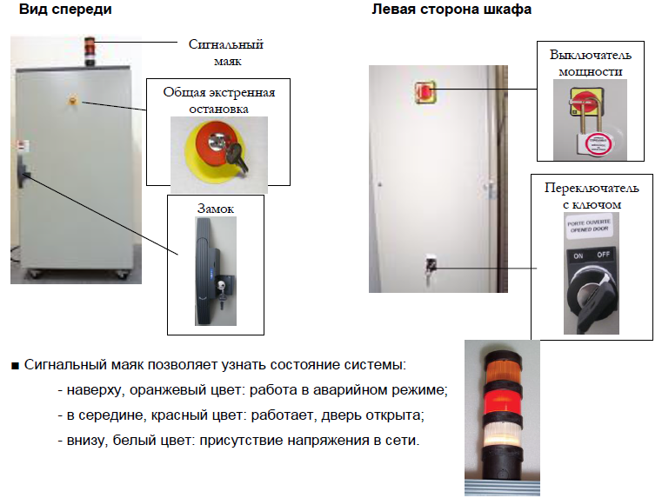
Силовой шкаф

Slide 6
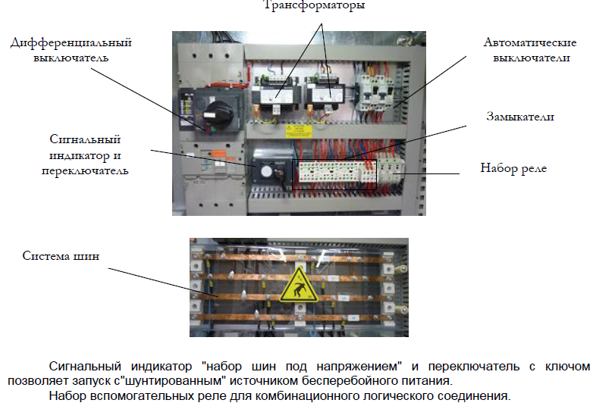
Верхняя часть шкафа

Slide 7
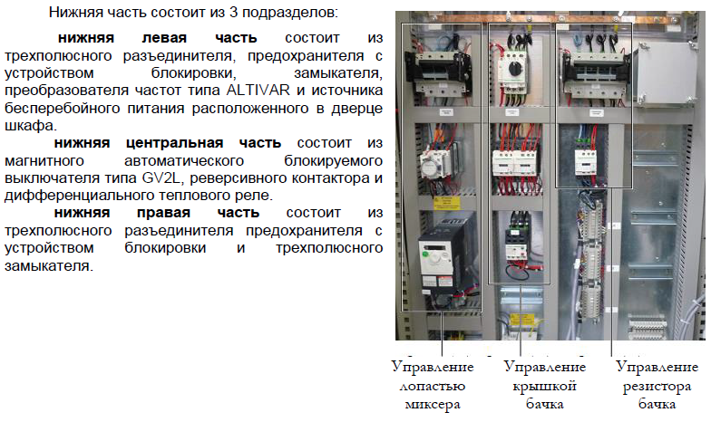
Нижняя часть шкафа

Slide 8
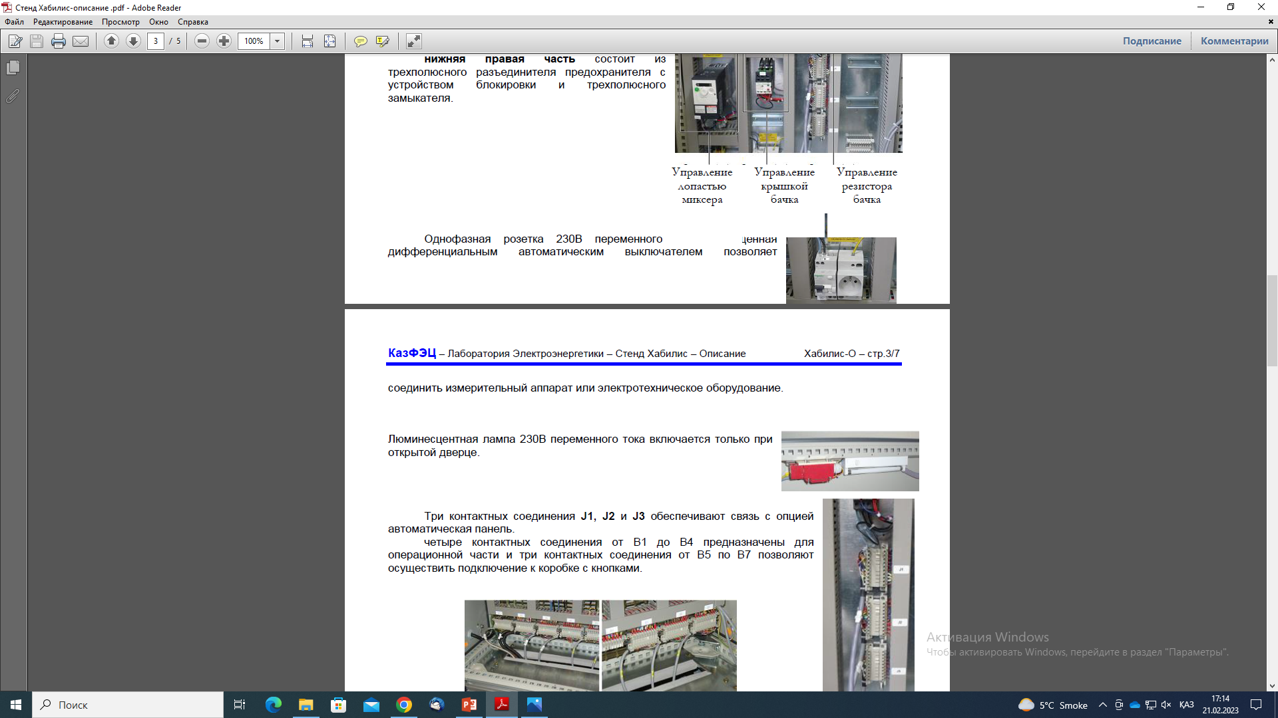
Структура шкафа

Slide 9
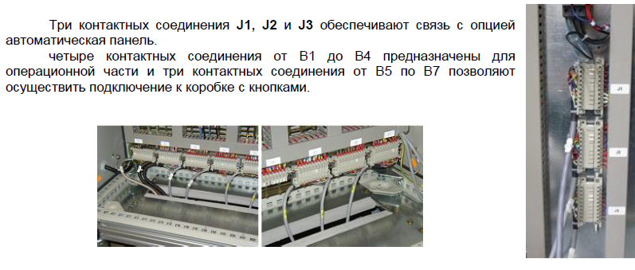
Структура шкафа

Slide 10
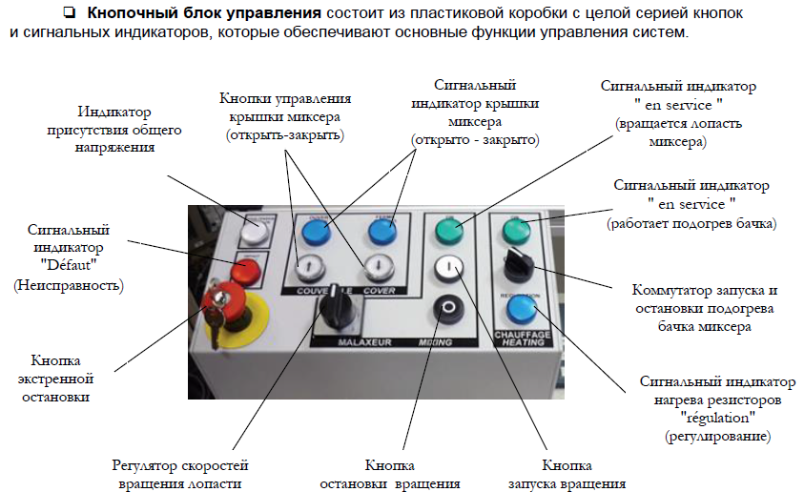
Кнопочный блок управления

Slide 11
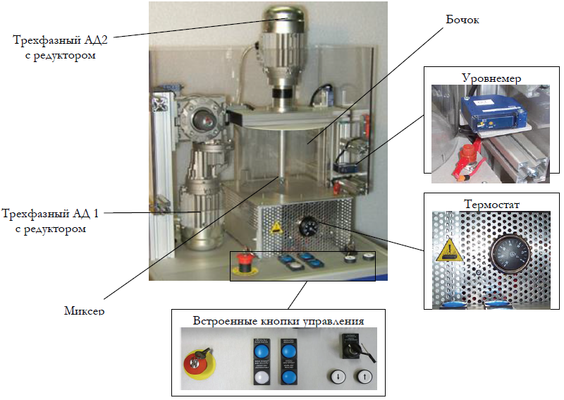
Операционная часть

Slide 12
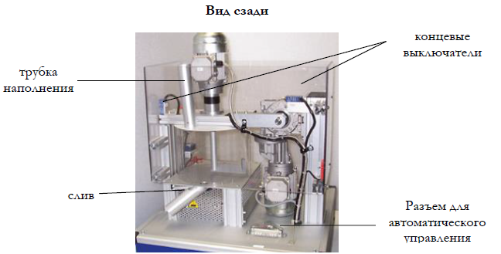
Операционная часть

Slide 13
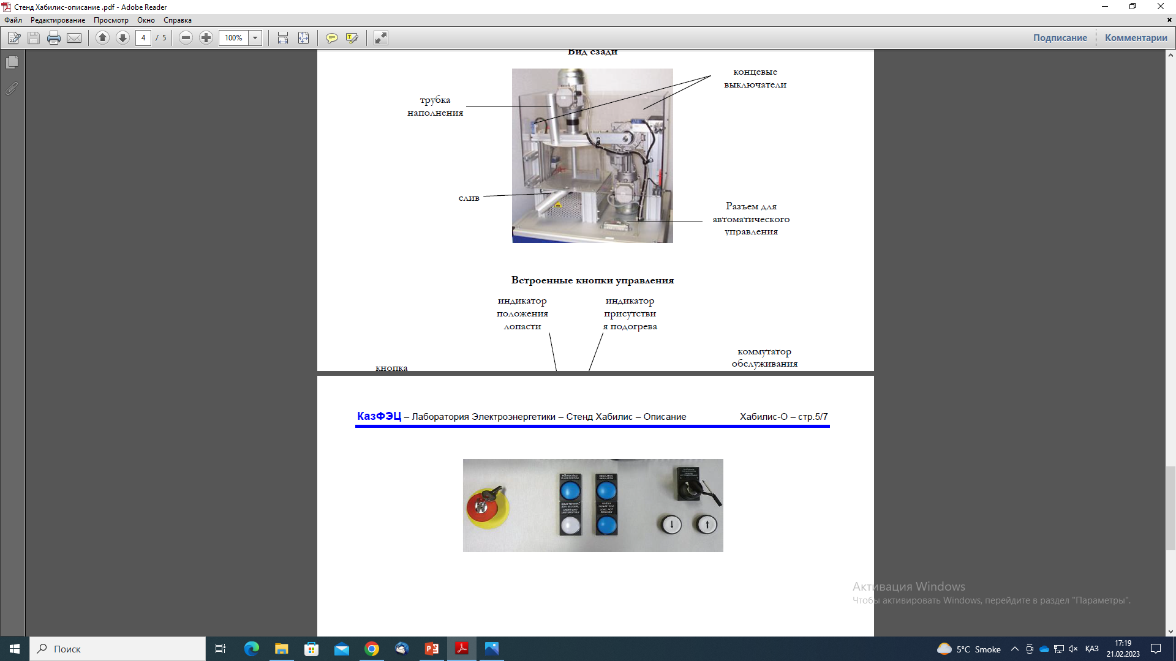
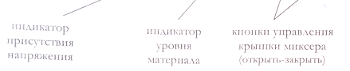
Операционная часть

Slide 14
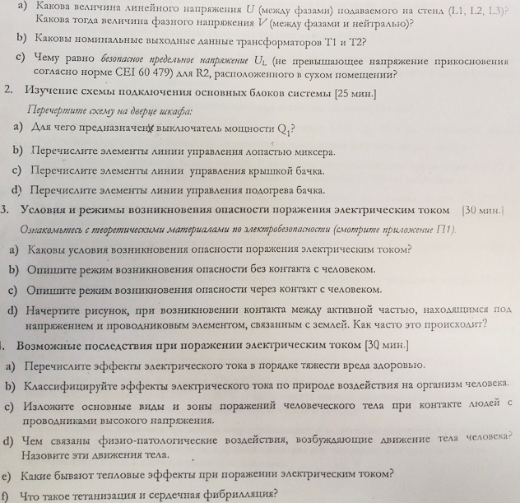
Описание работы

Slide 15
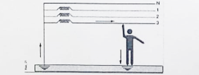
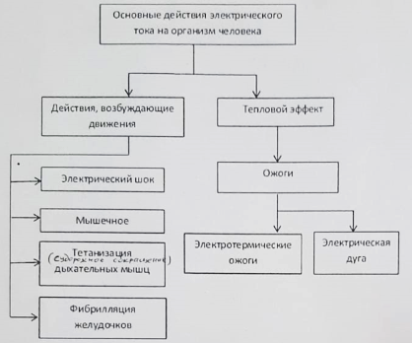
Действия тока

Slide 16
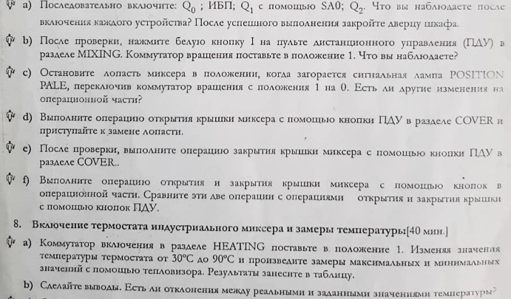
Описание работы

